Slide 1
Раздел: Вода – источник жизни
Тема: §59. Берегите воду! Русский язык и литература. 8 класс

Slide 2
Сегодня на уроке вы:
- будете рассуждать о проблеме экономии водных ресурсов;
- объяснять, о каких свойствах воды говорится в текстах;
- определять соответствует ли содержание текста теме урока;
- извлекать необходимую информацию из различных источников;
- определяет ее актуальность, достоверность, полезность и ценность;
- работать с информациями в виде таблицы, схемы;
-находить причастные обороты и заменяет их синонимичными конструкциями.

Slide 3


Этап усвоения нового материала
Скажите, какая вода всем нужна? Для чего же нужна вода человеку?
Знаем ли мы о расходах воды на день?
Как вы думаете, на ком лежит ответственность за сохранность водных ресурсов Земли? По - вашему, к чему посвящена тема урока? А для этого отгадаем ребус?

Slide 4

Правильный ответ

Slide 5
Задание 1
Определите актуальность, полезность и проблемы воды:
Работа по ролику https://www.youtube.com/watch?v=F3iusznWsb4

Slide 6
Дескриптор:
- просматривает видеоролик;
- выявить актуальность, полезность, ценность воды;
- определить проблемы.
Так для чего нужна вода?

Slide 7
Примерные ответы:
— Для жизни человека, животных : без пищи человек может прожить несколько недель, а без воды — не более 7 дней. Вода входит в состав живых организмов. Её содержание колеблется в широких пределах : от 100 в эмали зубов, в среднем — 80 массы тела. Если взрослый человек весит 70 кг, то 50 кг из них — это вода. Люди всегда обожествляли воду. Нет ни одного народа, у которого вода не считалась бы матерью всего живого, целебной и очистительной силой, источником плодородия.
На протяжении всей жизни человек имеет дело с водой с утра и до ночи, пользуется ею для приготовления пищи, питья, умывается. Летом отдыхает у воды, зимой обогревается батареями водяного отопления и любуется узорами на окнах. (СЛАЙД)
— Вода нужна в производстве : ни одно производство не обходится без воды. Так ,например, для изготовления 1 тонны бумаги нужно 250 тонн воды.
— Вода необходима в сельском хозяйстве : для выращивания животных, поливки растений.
— в быту : посчитай сколько раз в день ты встречаешься с водой.
— Вода — это водная дорога : по воде перевозят грузы, людей.
— Вода вырабатывает электроэнергию : на гидроэлектростанциях используют силу падающей воды.

Slide 8
— Глубоки моря и океаны. Если бы в самое глубокое место Тихого океана можно было опуститься в кабине обыкновенного лифта, то пришлось бы без остановки ехать 5 часов подряд. Если бы земной шар был ровный, гладкий, то все океаны, моря, озёра, реки разлились, и наша планета оказалась бы залита 9 -ти метровым слоем воды.
— И среди такого огромного количества воды человек беспокоится об её нехватке? Правомерно ли это?
Ведь только воды одного Тихого океана хватит для нужд человека на многие годы.
— Согласны вы с таким утверждением?
—Какая вода нужна жителям нашей планеты ?

Slide 9
— Вода в океанах не такая, как в реках. В реках, озёрах вода пресная. А в морях и океанах вода солёная. Человек не может пить солёную воду, а её то как раз на земле намного больше пресной.
— Пресной воды существенно меньше и треть населения Земли испытывают в ней недостаток. Основные запасы пресной воды сосредоточены в полярных льдах. Ограниченные запасы пресной воды ещё больше сокращаются из-за их загрязнения.
— В последние столетия помимо естественного загрязнения воды возникла проблема промышленного, коммунального, сельскохозяйственного загрязнения воды.

Slide 10
— Что случилось с рекой и её обитателями? (ответы детей)
— Значит надо закрыть завод? (нет)
— Запретить животным пить воду, жить рыбе в воде? (нет)
—Вот и возникло противоречие между людьми и природой! Как это противоречие разрешить?
Трудно представить, что бы стало с нашей планетой, если бы исчезла пресная вода. А такая угроза существует. От загрязнения воды страдает всё живое, оно вредно и для жизни человека. Поэтому воду надо беречь.
— Вы абсолютно правы, ребята. Воду надо беречь и охранять.

Slide 11
Задание 2
Поработаем, ребята.
Соберите из слов пословицу и объясните её значение:
1.Всякая, Не, для, годится, питья, водица.
2.Вода, и, прошла, пришла, беда.
3.Не, водой, черпать, шути, придется.

Slide 12
Правильный ответ
Пословицы:
1.Не всякая водица для питья годится 2.Вода прошла, и беда пришла.
3. Не шути водой, придется черпать.

Slide 13
Задание 4 .
Речевой тренинг.
Используя приём ПОПС-формулу, дайте ответы на вопросы.
Почему нынешняя норма воды на человека увеличилась?
Как ежесуточно распределяется вода в крупных городах?
Почему большая часть воды уходит в жилые дома?
Как без ущерба можно экономить воду?

Slide 14
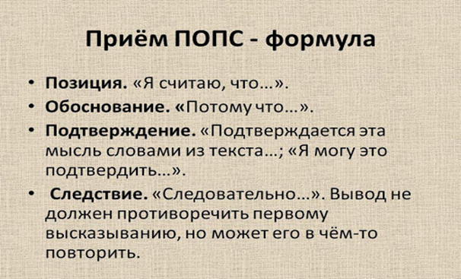
Дескриптор:
- отвечает на вопросы;
- предлагает пути решения проблемы;
-придерживается структуры ПОПС формулы.

Slide 15
Примерные ответы:
П - Я считаю, что это из за изменения климата сейчас становится все жарче и жарче, например, лето стало длиннее.
О - Потому что рост населения Земли, увеличение потребления ресурсов и уничтожение природных экосистем привели к тому, что к началу XXI века вода питьевого и технического назначения стала одним из наиболее существенных видов ресурсов, необходимых не только для глобального экономического роста, но даже для простого выживания человечества.
П - Я могу подтвердить из воды, поступающий ежесуточно в крупные города, заводы и фабрики забирают лишь четверть, что жилые дома очень много используют воду. Например, люди моют посуду, умываются, пьют воду, поливают цветы.
С - Следовательно, отсюда вывод: Необходимо рационально использовать воду. Ведь вода - источник жизни.

Slide 16
Сегодня на уроке вы:
Задание 5
Предлагаю 10 заповедей, как более эффективно расходовать воду. Но ваша задача правильно расположить рисунки к заповедям.
Дескриптор:
- правильно располагает рисунки к правилам.

Slide 17
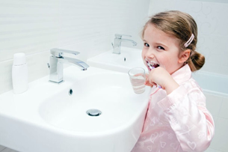
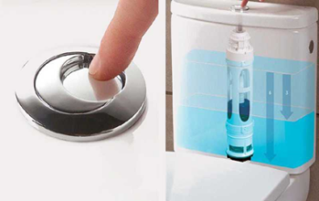
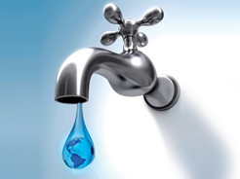
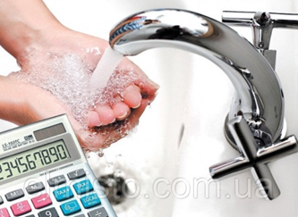
Сегодня на уроке вы:
Задание 5
№ | Заповедь | рисунки
1. | В первую очередь, почините или замените все протекающие краны. Не забывайте, что неисправный кран за сутки может "накапать" 30−200 литров воды!
2. | Выключайте воду при чистке зубов или бритье. Так вы не будете выливать зря 6-15 литров в минуту. Для чистки зубов можно, например, наливать воду в стакан.
3. | Рычаговый смеситель позволяет быстрее добиться желательной температуры воды, чем смеситель с двумя рукоятками. Кроме того, рычаговый смеситель "запоминает" нужную температуру.
4. | На душ расходуется меньше воды, чем на ванну. Также можно уменьшить расход воды, не жертвуя комфортом, если использовать в душе экономичный рассеиватель с меньшим диаметром отверстий.

Slide 18
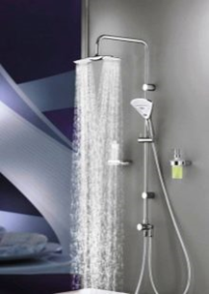
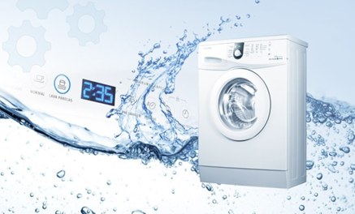
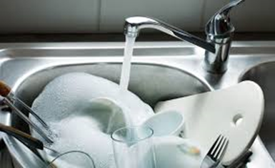

Сегодня на уроке вы:
Задание 5
5. | Использование прерывателя или системы двойного слива в туалете поможет сэкономить до 10 000 литров воды на каждого человека в течение года.
6. | При мытье посуды не держите постоянно кран открытым. Если ваша раковина состоит из двух отделений, мойте посуду в наполненной водой раковине, предварительно закрыв слив. Вымытую посуду ополосните в отдельной емкости с чистой водой. Этот способ позволяет не только снизить потребление воды на мытье посуды в 3−5 раз, но и уменьшить расход бытовой химии.
7. | Специальные насадки на кран - аэраторы - позволяют снизить расход воды очень простым способом: в струю добавляется воздух, и напор остается сильным, а воды льется намного меньше.
8. | Не размораживайте продукты под струей воды из-под крана. Лучше всего заранее переложить продукты из морозилки в холодильник.

Slide 19
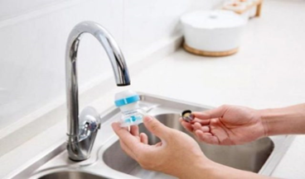
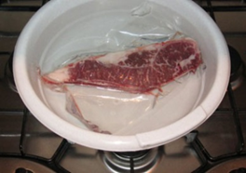
Сегодня на уроке вы:
Задание 5
9. | Для полоскания белья лучше использовать наполненную ванну или таз. Хотя стиральная машина – более эффективный способ экономить воду.
10 | Используйте посудомоечную и стиральную машину только при полной загрузке.

Slide 20

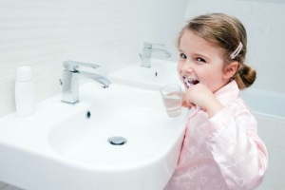
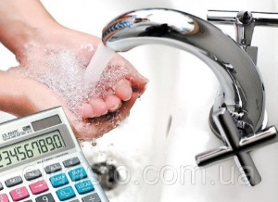
Сегодня на уроке вы:
Правильный ответ
1. В первую очередь, почините или замените все протекающие краны. Не забывайте, что неисправный кран за сутки может "накапать" 30−200 литров воды!
2. Выключайте воду при чистке зубов или бритье. Так вы не будете выливать зря 6-15 литров в минуту. Для чистки зубов можно, например, наливать воду в стакан.
3. Рычаговый смеситель позволяет быстрее добиться желательной температуры воды, чем смеситель с двумя рукоятками. Кроме того, рычаговый смеситель "запоминает" нужную температуру.

Slide 21



Сегодня на уроке вы:
Правильный ответ
4. На душ расходуется меньше воды, чем на ванну. Также можно уменьшить расход воды, не жертвуя комфортом, если использовать в душе экономичный рассеиватель с меньшим диаметром отверстий.
5. Использование прерывателя или системы двойного слива в туалете поможет сэкономить до 10 000 литров воды на каждого человека в течение года.
6. Для полоскания белья лучше использовать наполненную ванну или таз. Хотя стиральная машина – более эффективный способ экономить воду.

Slide 22

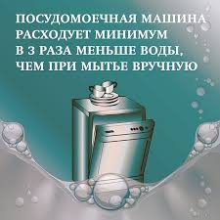

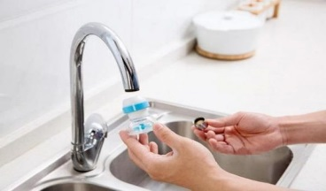
Сегодня на уроке вы:
Правильный ответ
7. При мытье посуды не держите постоянно кран открытым. Если ваша раковина состоит из двух отделений, мойте посуду в наполненной водой раковине, предварительно закрыв слив. Вымытую посуду ополосните в отдельной емкости с чистой водой. Этот способ позволяет не только снизить потребление воды на мытье посуды в 3−5 раз, но и уменьшить расход бытовой химии.
8. Используйте посудомоечную и стиральную машину только при полной загрузке.
9. Не размораживайте продукты под струей воды из-под крана. Лучше всего заранее переложить продукты из морозилки в холодильник.
10. Специальные насадки на кран - аэраторы - позволяют снизить расход воды очень простым способом: в струю добавляется воздух, и напор остается сильным, а воды льется намного меньше.

Slide 23
Сегодня на уроке вы:
Задание 5
1). Игра - Попробуем помочь нашей речке с помощью чистых капель воды, то есть найти причастные обороты и заменить их синонимичными конструкциями. Вам нужно, чтобы эти капли «упали» на предложения с с причастными оборотами. А затем их заменить синонимичными конструкциями.
Шло время. Люди всё больше загрязняли Реку, и она всё терпела, ждала, когда они, наконец, опомнятся. Однажды по реке проплыл большой танкер, выливавший в воду много нефти.
К тому же речка стала скучать без людей, привыкших за долгие годы в городе к ней.

Slide 24
Сегодня на уроке вы:
Дескриптор:
-находит в предложении причастные обороты;
-заменяет их синонимичными конструкциями.

Slide 25
Сегодня на уроке вы:
Правильный ответ
Шло время. Люди всё больше загрязняли Реку, и она всё терпела, ждала, когда они, наконец, опомнятся. Однажды по реке проплыл большой танкер, из которого в воду вылилось много нефти. К тому же речка стала скучать без людей, к которым за долгие годы привыкла в городе.

Slide 26
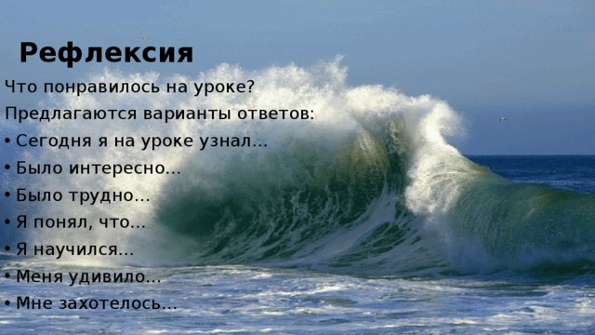
Сегодня на уроке вы:
Рефлексия

Slide 27
Сегодня на уроке вы:
Сегодня на уроке:
-сумели извлечь необходимую информацию из различных источников;
- определяли ее актуальность, достоверность, полезность и ценность;
- представили информацию в виде презентации, в том числе содержащей таблицу, схему, диаграмму, график;
-находили причастные обороты, заменяя их синонимичными конструкциями.

Slide 28
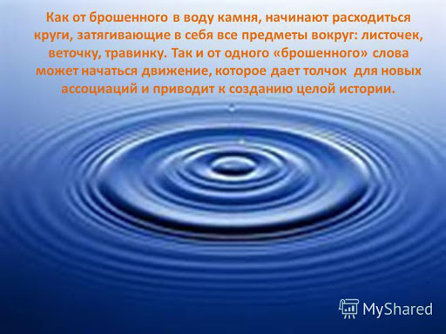
Сегодня на уроке вы:
Рекомендуемое задание на выбор:
1. Подготовьте сообщение в виде презентации на тему «Охрана и экономия водных ресурсов – дело каждого!».
2. Подготовьте свои правила для сохранения воды на Земле.

Slide 29

Сегодня на уроке вы:
Всего доброго! До новых встреч!

